Slide 1

PHÒNG GD &ĐT LONG BIÊN
TRƯỜNG TIỂU HỌC PHÚC LỢI
TOÁN 2
BÀI 52: VIẾT SỐ THÀNH TỔNG
CÁC TRĂM, CHỤC, ĐƠN VỊ
(TIẾT 2)

Slide 2















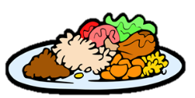
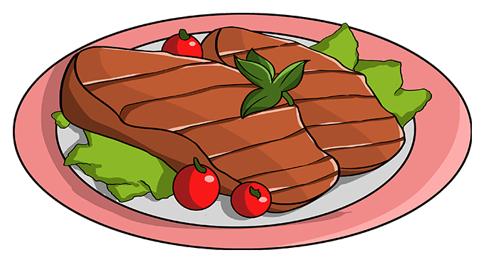
BỮA TIỆC TRĂNG RẰM

Slide 3



TRUNG THU ĐẾN RỒI, HÃY CHUẨN BỊ MỘT BỮA TIỆC THẬT THỊNH SOẠN CHO CẢ GIA ĐÌNH BẠN NHÉ!

Slide 4


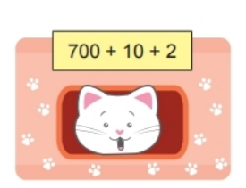



A. 721
B. 712
C. 702
D. 722

Slide 5

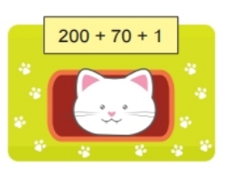
A. 207
B. 217
C. 277
D. 271

Slide 6

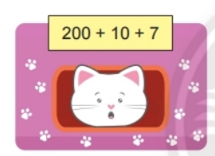
A. 271
B. 217
C. 211
D. 277

Slide 7

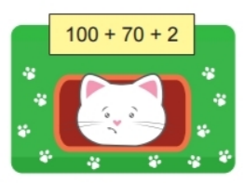
A. 172
B. 271
C. 127
D. 712

Slide 8
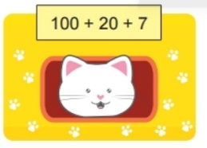

A. 721
B. 127
C. 172
D. 217

Slide 9

Thứ hai ngày 14 tháng 3 năm 2022
TǨn
Bài 52: Viết số thành tổng các trăm, chục, đơn vị (tiết 2)

Slide 10







YÊU CẦU CẦN ĐẠT
Học sinh biết cách viết số có ba chữ số thành tổng các trăm, chục, đơn vị.
Phát triển năng lực mô hình hóa toán học.
Vận dụng giải các bài toán thực tiễn

Slide 11
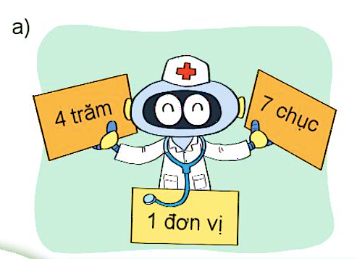

1
Đọc, viết số biết số đó gồm:
471
Bốn trăm bảy mươi mốt
259
Hai trăm năm mươi chín

Slide 12
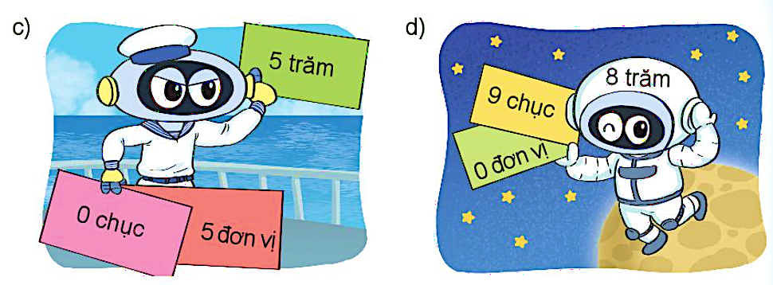
505
Năm trăm linh năm
890
Tám trăm chín mươi

Slide 13
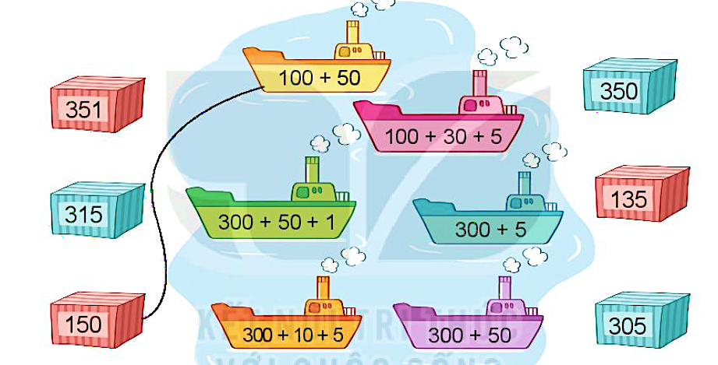
2
Mỗi thùng hàng xếp lên tàu nào?

Slide 14
3
Số ?
993 = 900 + 90 + 503 = + 3
514 = + 10 + 4 904 = 900 +
?
?
3
500
?
?
500
4

Slide 15
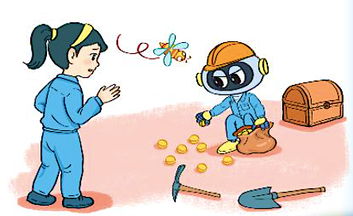

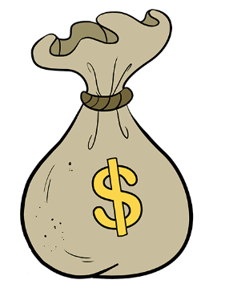
4
Rô-bốt cất giữ 117 đồng vàng như sau:
1 hòm đựng 100 đồng vàng;
1 túi đựng 10 đồng vàng.
Như vậy Rô-bốt còn lại mấy đồng vàng bên ngoài?
117 = 100 + 10 + 7
Như vậy Rô-bốt còn lại
đồng vàng bên ngoài.
?
7

Slide 16
HOẠT ĐỘNG TIẾP NỐI
-Ôn luyện viết số thành tổng các trăm, chục, đơn vị
-Chuẩn bị bài 53: So sánh các số có ba chữ số( tiết 1)

